Slide 1
Система дистанционного обучения
Элемент электронного курса «Задание». Возможности и особенности.

Slide 2
Виды заданий по типу ответа
ответ в виде файла (нескольких файлов)
ответ в виде текста
смешанный вариант ответа
Задание «новой» версии
Задание старой версии

Slide 4
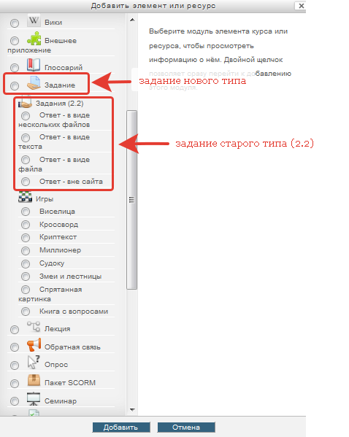
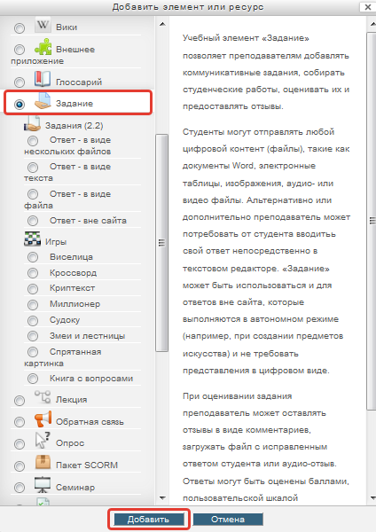

Slide 5
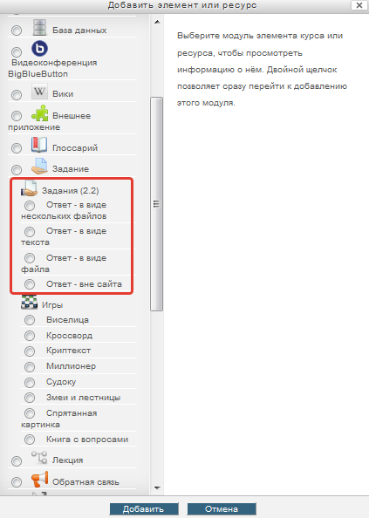
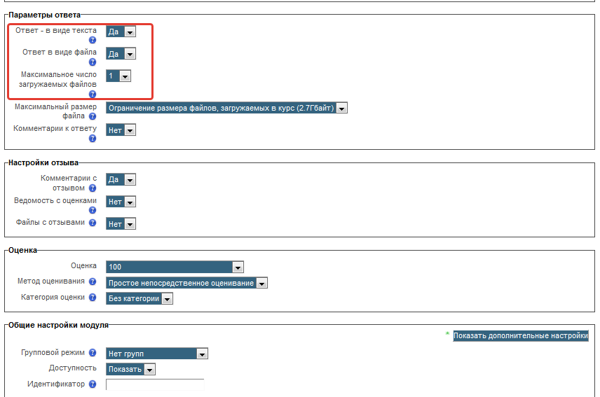
Нового образца
Старого образца
Виды заданий из заданий (2.2) в заданиях нового типа можно настроить внутри:
В настройках параметров ответа
– ответ в виде нескольких файлов
- Ответ в виде текста
- Ответ в виде файла

Slide 6
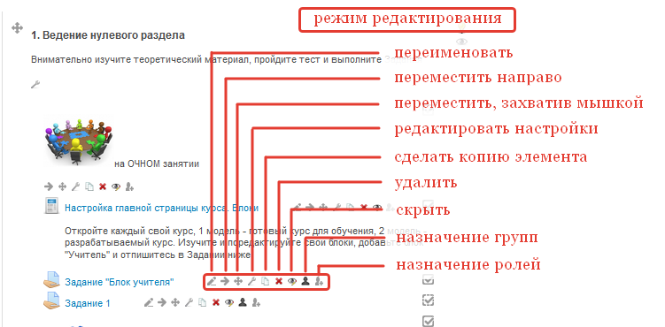
На странице курса, в режиме редактирования появляются кнопочки - инструменты

Slide 7
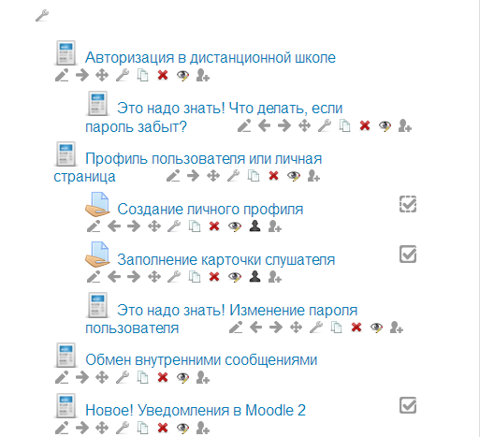
Как посмотреть настройки задания
В режиме редактирования курса
В открытом задании

Slide 8
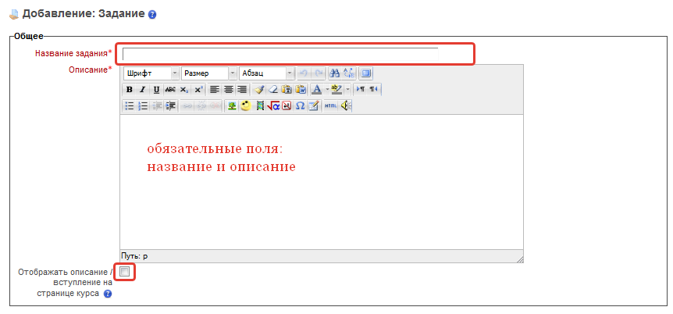
Настройки задания
Поля, обязательные для заполнения

Slide 9
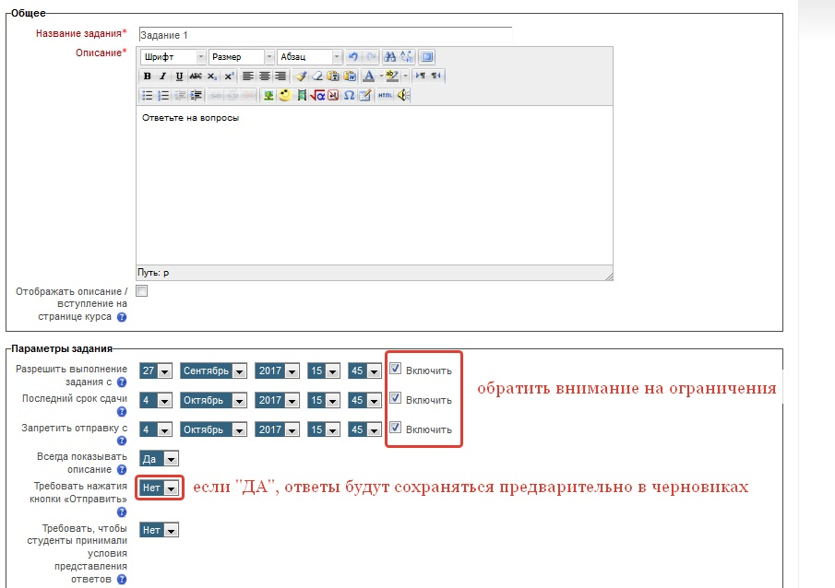
Настройки задания

Slide 10
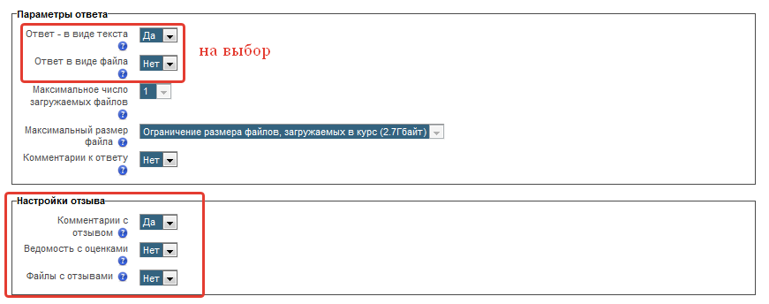
Можно настроить так, чтобы ответ был в виде текста и файла одновременно, указав количество файлов или только один из видов ответов – текст или файл
Настройки задания

Slide 11
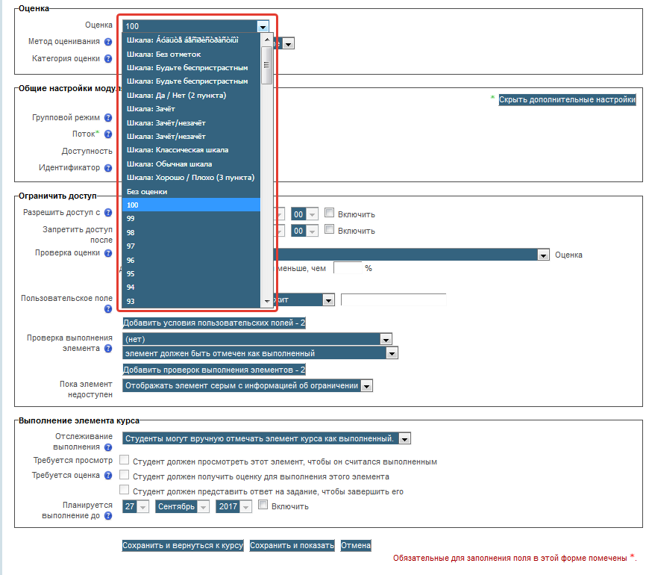
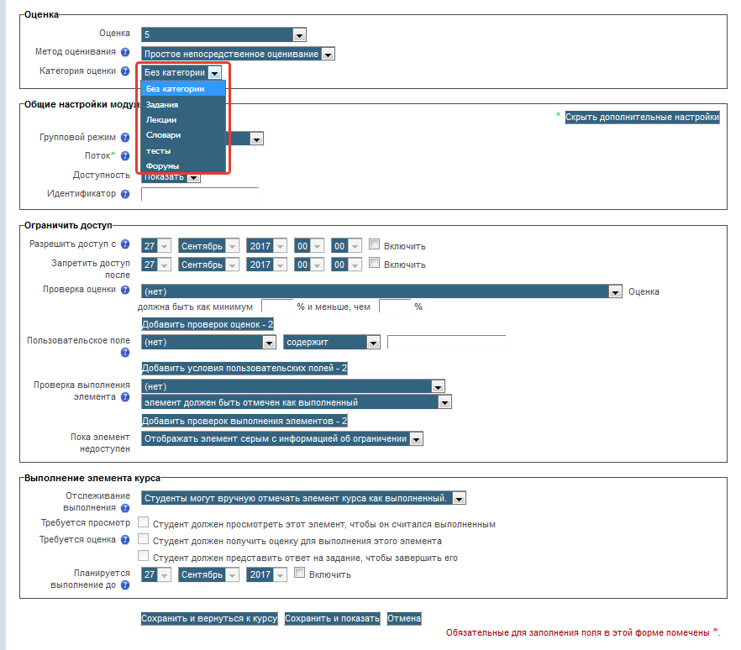
Установите шкалу оценивания и в какую категорию оценок данная оценка попадает в журнале
Настройки задания

Slide 12
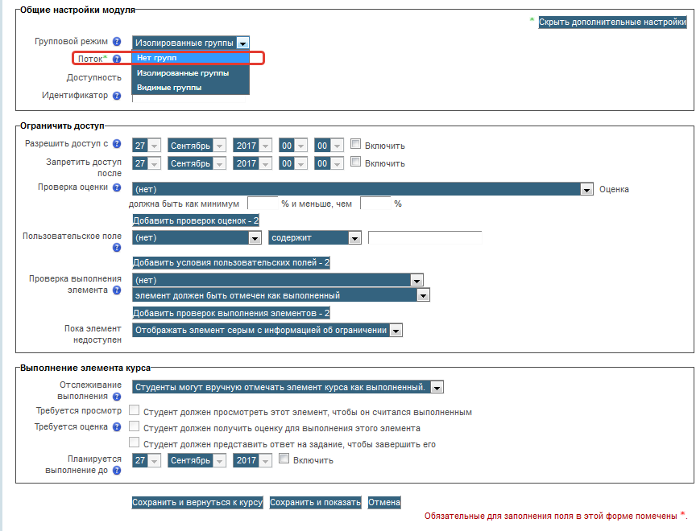
Настройки задания

Slide 13
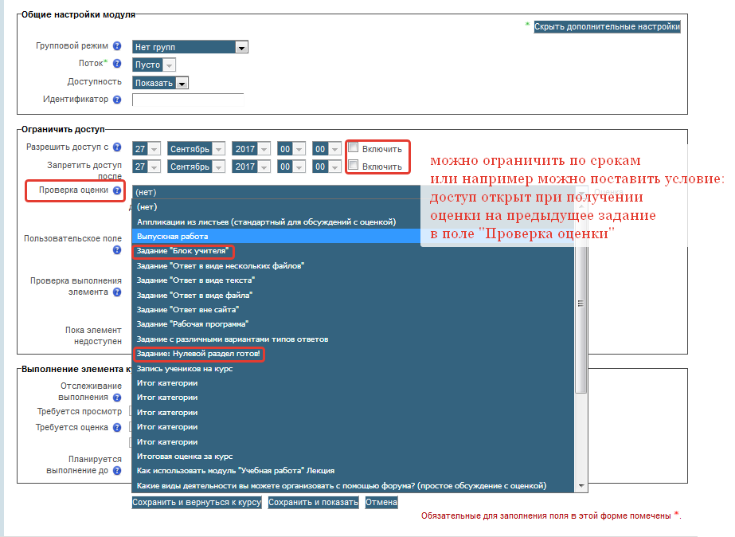
Настройки задания

Slide 14
Настройка отслеживания выполнения элемента на главной станице курса – появление «галочек»
Настройки задания

Slide 15
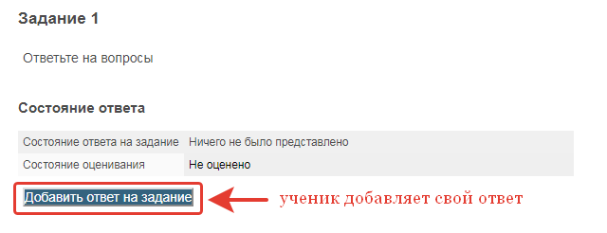
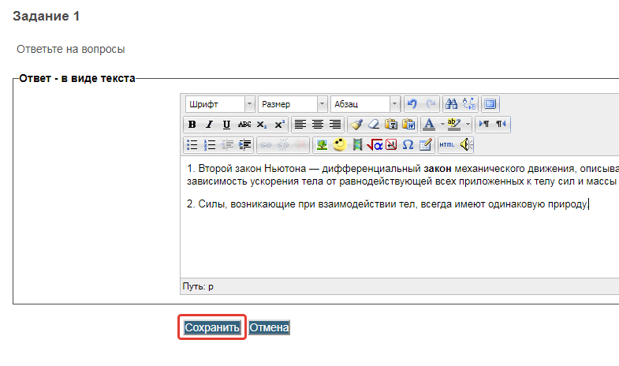
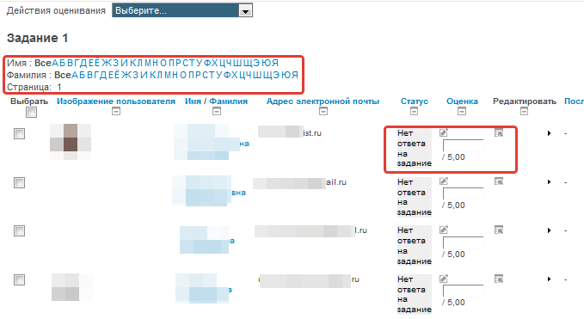
Ученик
Учитель

Slide 16
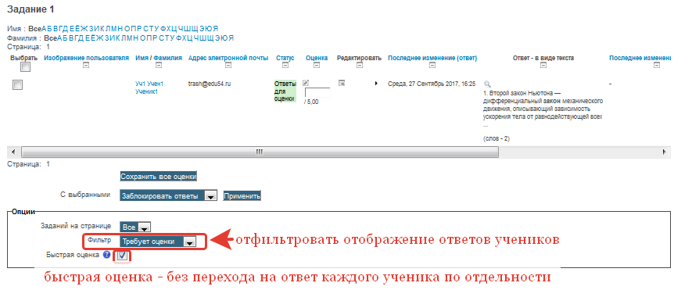
Оценивание

Slide 17
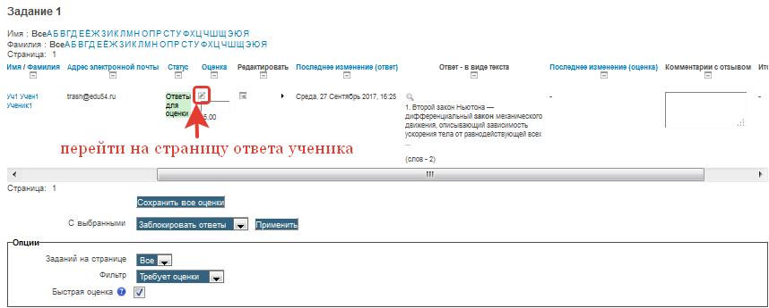

Slide 18
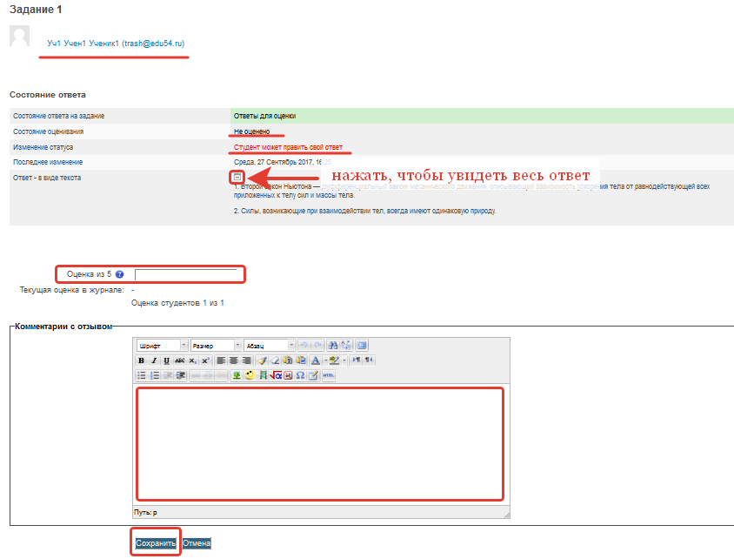

Slide 19
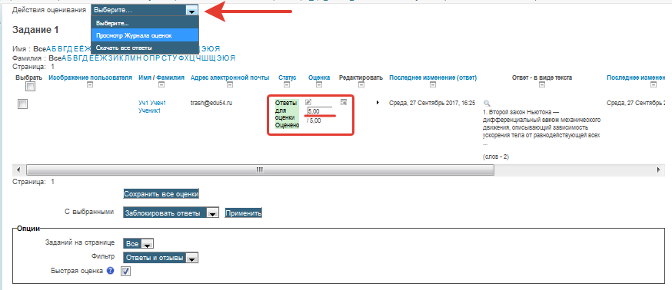

Slide 20
Отображение оценки в журнале

Slide 21
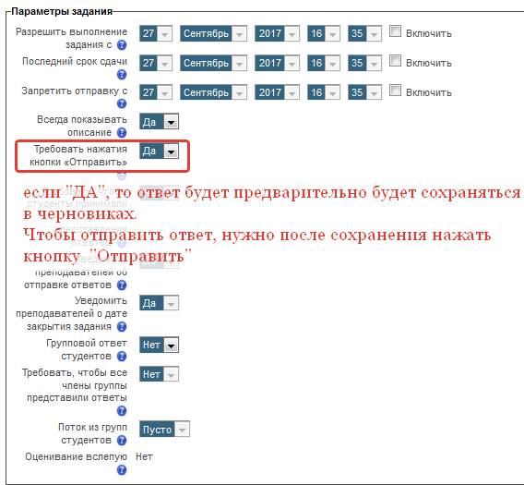
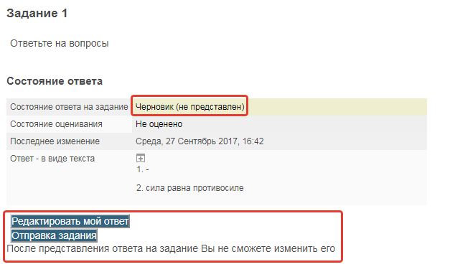
Задание с черновиками

Slide 22
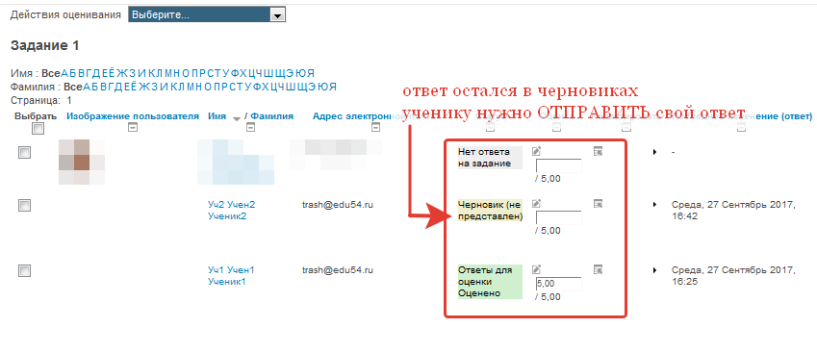

Slide 23
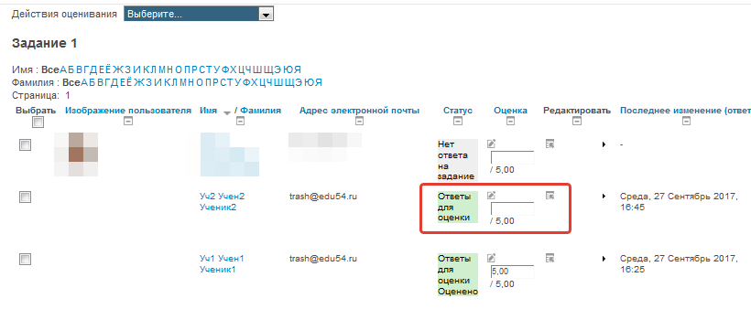
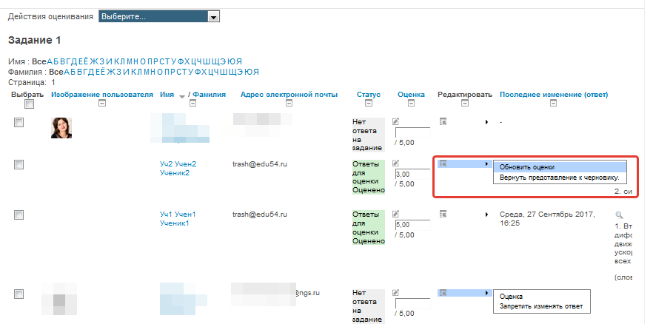
Оценивание

Slide 24
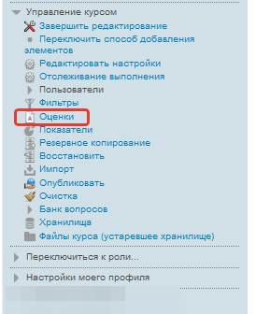
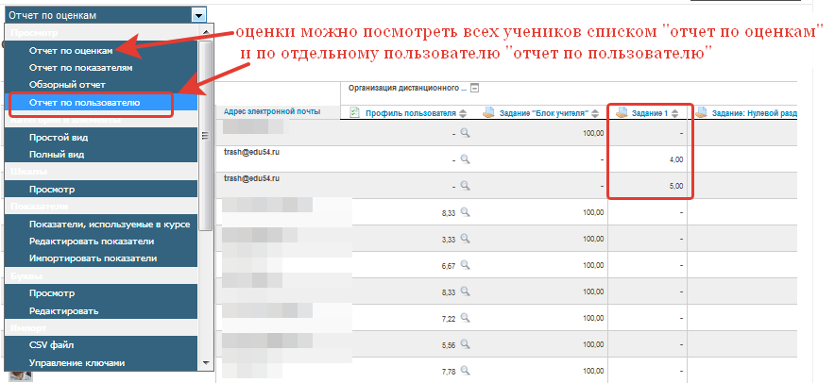
Просмотр журнала

Slide 25
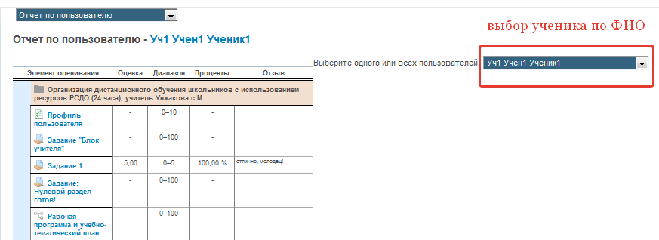
Отчет по пользователю

Slide 26
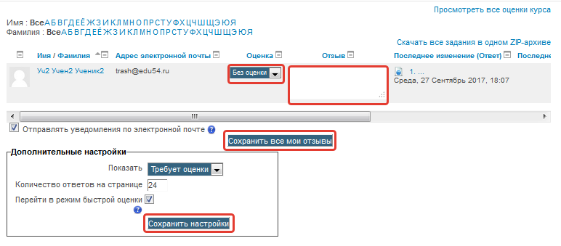
Оценивание заданий старого образца Задание (2.2)
Можно также фильтровать показ ответов
Оценки сохранять через кнопку «Сохранить все мои отзывы»

Slide 27
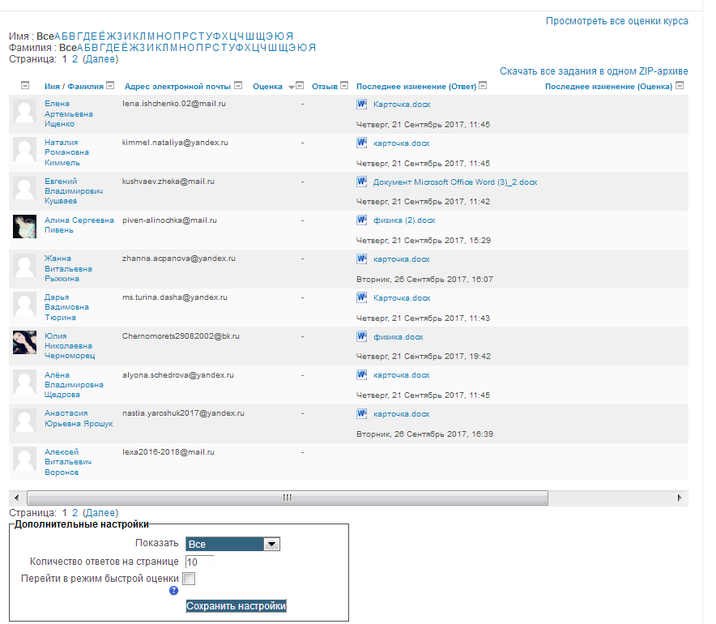
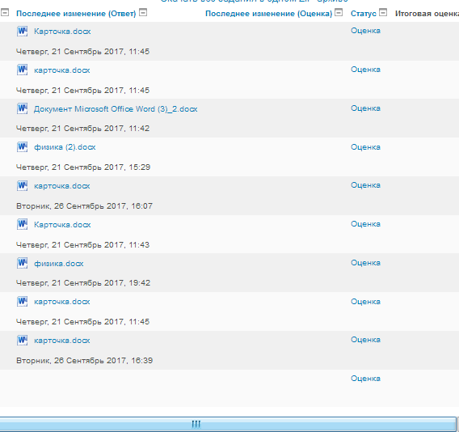
Оценивание выполняется в колонке «Статус» с помощью ссылки «Оценка»
Не выбран режим быстрой оценки. В этом случае колонки «Оценка» и «Отзыв» пусты

Slide 28
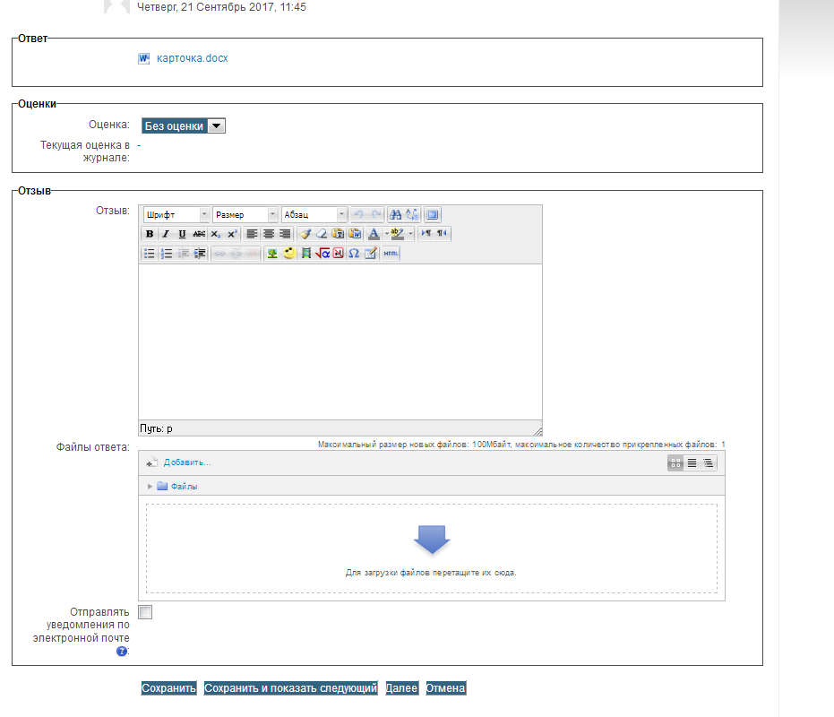

Slide 29
